Slide 1

Sammen om et bedre arbeidsmiljø
– opplæring for ledere, verneombud og tillitsvalgte
Del 2
Risiko og arbeidsmiljøfaktorer
IA-BRANSJEPROGRAMMET FOR NÆRINGSMIDDELINDUSTRIEN
Notes:
Virksomheten ønsker velkommen og sier noe om forventninger til deltakere og virksomhetens mål for samlingene.

Slide 2
Fire deler
Del 1
Hva er et fullt forsvarlig arbeidsmiljø, hva skal vi jobbe med?
Del 2
Risiko og arbeidsmiljø-faktorer
Del 3
Roller, oppgaver og ansvar i HMS – arbeidet
Del 4
Hvordan samarbeide om utviklingen av et godt arbeidsmiljø?

Slide 3
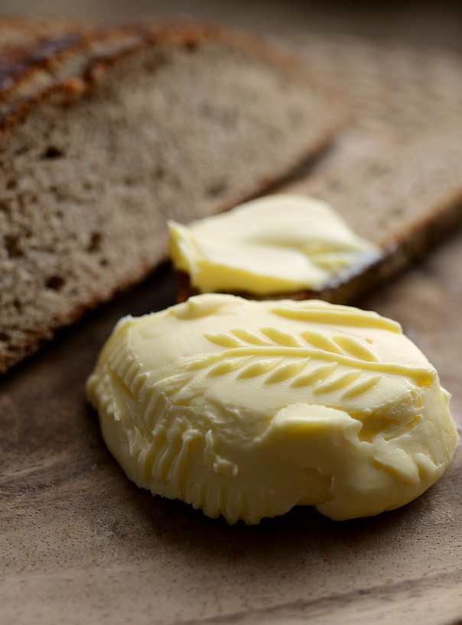

Del 2
Agenda
Internkontrollforskriften
Noa (https://noa.stami.no/)
  Gruppearbeid risiko
HMS – fysisk, organisatorisk og psykososial risiko
Casejobbing
Evaluering
IA-BRANSJEPROGRAMMET FOR NÆRINGSMIDDELINDUSTRIEN
Notes:
Hensikt
At dere skal bli mer bevisst risikokartlegging på egen arbeidsplass; både fysisk, organisatorisk og psykososialt
Vite hvor dere finner hjelpemidler til bruk i eget arbeid
Ønsket Resultat
At dere skal kunne være samstemte og handlekraftige i å avdekke risiko og ta gode valg på arbeidsplassen
At dere er kjent med lover og forskrifter
At dere kan bruke og kjenner til verktøy utviklet til hjelp i HMS - arbeidet

Slide 4
Krav om systematisk helse-, miljø- og sikkerhetsarbeid - Internkontrollforskriften
Forskrift om systematisk helse-, miljø- og sikkerhetsarbeid i virksomheter (internkontroll-forskriften) krever at den som er ansvarlig for virksomheten sørger for systematisk oppfølging av helse, miljø og sikkerhet.
HMS-arbeidet skal gjøres i samarbeid med arbeidstakerne og deres representanter. Rutinene skal være dokumentert skriftlig, og skal sikre at problemer oppdages og tas hånd om i tide.
Notes:
Formål:
Gjennom krav om systematisk gjennomføring av tiltak, skal denne forskrift fremme et forbedringsarbeid i virksomhetene innen:
- arbeidsmiljø
- sikkerhet
- forebygging av helseskade eller miljøforstyrrelser fra produkter eller forbrukertjenester
- vern av det ytre miljø mot forurensning og en bedre behandling av avfall
- forebygging av uhell og ulykker forbundet med egen lovlig aktivitet
- forebygging av uønskede tilsiktede hendelser slik at målene i helse-, miljø- og sikkerhetslovgivningen oppnås.

Slide 5
Hva står i Internkontrollforskriften §5?
Internkontroll innebærer at virksomheten skal: | Dokumentasjon
1. sørge for at de lover og forskrifter i helse-, miljø- og sikkerhetslovgivningen som gjelder for virksomheten er tilgjengelig, og ha oversikt over de krav som er av særlig viktighet for virksomheten | -
2. sørge for at arbeidstakerne har tilstrekkelig kunnskaper og ferdigheter i det systematiske helse-, miljø- og sikkerhetsarbeidet, herunder informasjon om endringer | -
3. sørge for at arbeidstakerne medvirker slik at samlet kunnskap og erfaring utnyttes | -
4. fastsette mål for helse, miljø og sikkerhet | må dokumenteres skriftlig
5. ha oversikt over virksomhetens organisasjon, herunder hvordan ansvar, oppgaver og myndighet for arbeidet med helse, miljø og sikkerhet er fordelt | må dokumenteres skriftlig
6. kartlegge farer og problemer og på denne bakgrunn vurdere risiko, samt utarbeide tilhørende planer og tiltak for å redusere risikoforholdene | må dokumenteres skriftlig
7. iverksette rutiner for å avdekke, rette opp og forebygge overtredelser av krav fastsatt i eller i medhold av helse-, miljø- og sikkerhets- lovgivningen | må dokumenteres skriftlig
8. foreta systematisk overvåkning og gjennomgang av internkontrollen for å sikre at den fungerer som forutsatt | må dokumenteres skriftlig
Notes:
§ 5.Innholdet i det systematiske helse-, miljø- og sikkerhetsarbeidet. Krav til dokumentasjon
Internkontrollen skal tilpasses virksomhetens art, aktiviteter, risikoforhold og størrelse i det omfang som er nødvendig for å etterleve krav i eller i medhold av helse-, miljø- og sikkerhetslovgivningen.
Internkontrollen skal dokumenteres i den form og det omfang som er nødvendig på bakgrunn av virksomhetens art, aktiviteter, risikoforhold og størrelse. Dokumentasjon som følger av krav i eller i medhold av helse-, miljø- og sikkerhetslovgivningen, for eksempel instrukser, tillatelser, kompetansebevis, sertifikater o.l. skal inngå.
Skriftlig dokumentasjon etter denne forskrift skal minst omfatte annet ledd nr. 4) til og med nr. 8) i denne paragraf.
Frivillige sertifikater kan også inngå som en del av dokumentasjonen.
Arbeidet med systematisk helse-, miljø- og sikkerhetsarbeid kan legges opp på følgende måte:
Igangsette – ta initiativ til arbeidet, informere, medvirke og motivere, sette mål og beskrive ansvar og myndighet, organisere og planlegge innføringen
Kartlegge – skaffe oversikt over aktuelt lovverk(forskrifter), kartlegge eksisterende rutiner, systematisere og oppbevare dokumenter, kartlegge problemområder
Planlegge og prioritere tiltak – lage handlingsplan for gjennomføring (husk frist og ansvarlig)
Følge opp – gjennomføre tiltakene, rette opp feil og mangler, gjøre forbedringsarbeidet til en naturlig del av den daglige driften, forta jevnlig gjennomgang

Slide 6
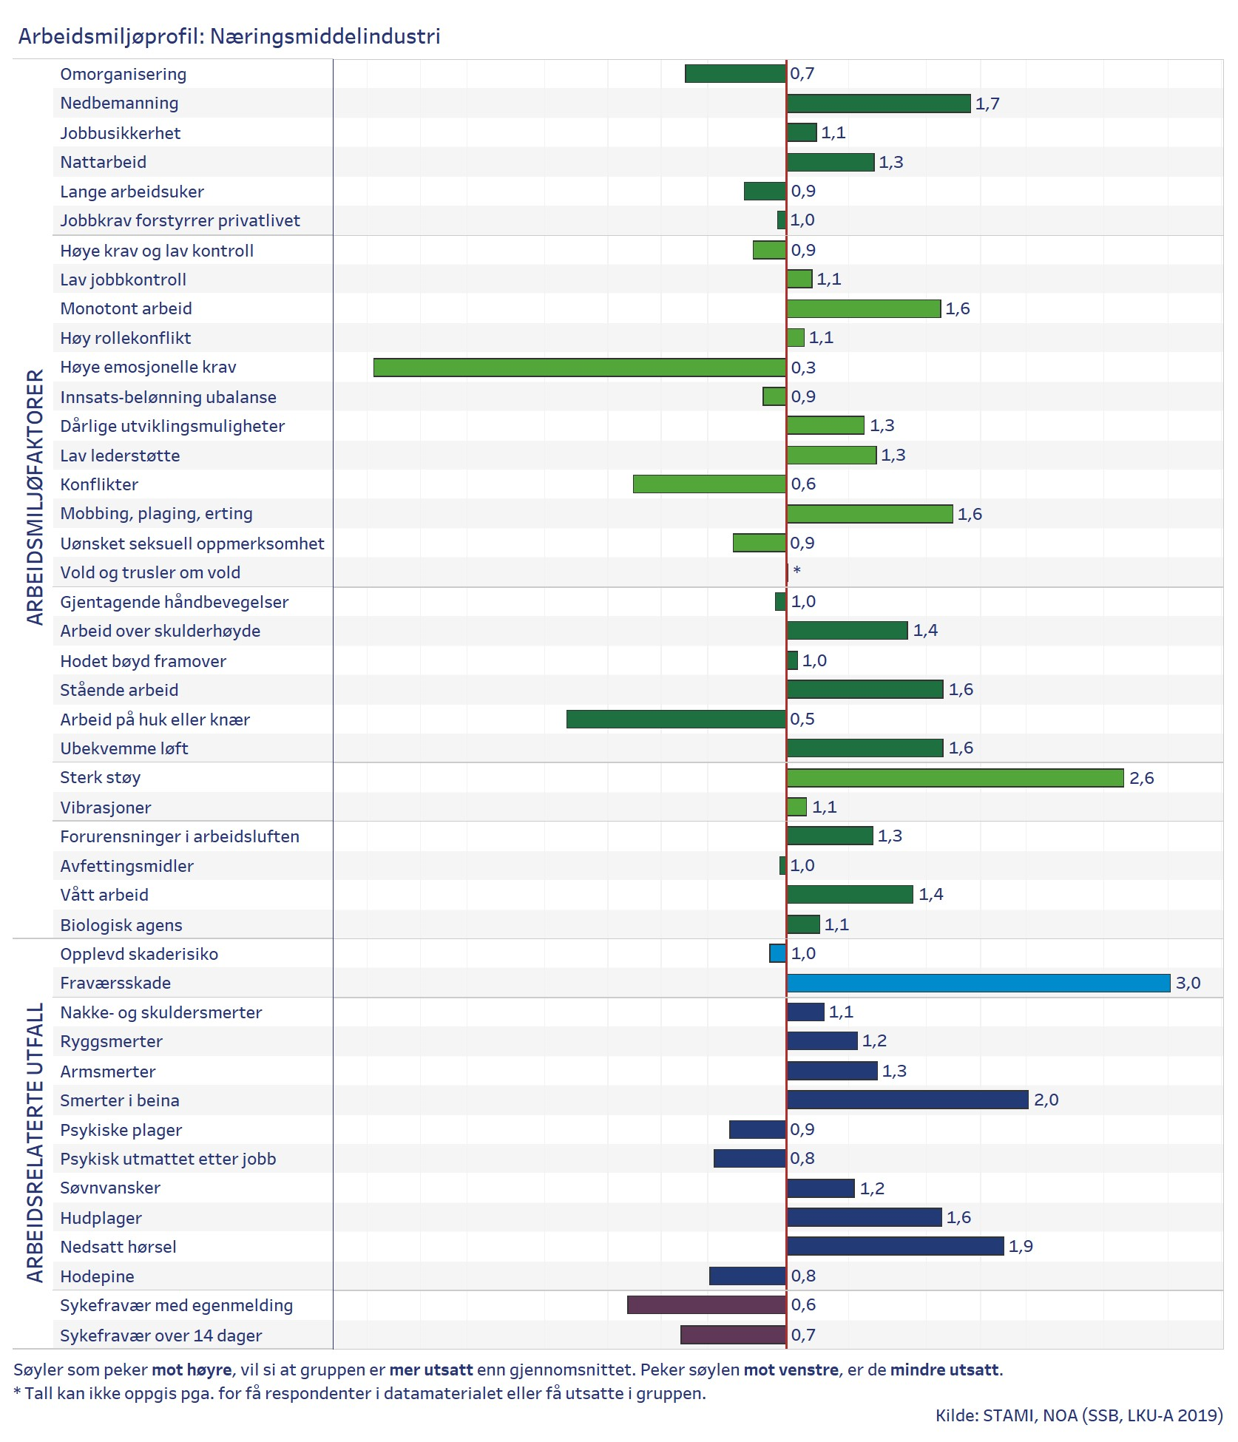
Hvordan ser risikobildet ut?
Noa https://noa.stami.no/
yrke/operator-naeringsmidler/
Notes:
Figuren viser hvordan sysselsatte i gruppen opplever utvalgte arbeidsmiljøfaktorer og arbeidsrelaterte helseutfall, sammenlignet med gjennomsnittet for alle sysselsatte.
Søyler som peker mot høyre vil si at gruppen er mer utsatt enn gjennomsnittet. Peker søylen mot venstre, er de mindre utsatt.

Slide 7
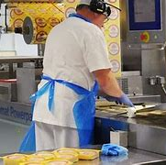


HMS: Fysisk, organisatorisk og psykososial risiko
Omfatter mellommenneskelig samspill på en arbeidsplass. Påvirker de ansattes trivsel, motivasjon og arbeidshelse
Krav og innflytelse
Avklare forventninger
Tilbakemeldinger og anerkjennelse
Samspill
Forutsigbarhet
Åpenhet og respekt
Fysisk
Organisatorisk
Psykososial
Notes:
HMS
Hva er hva?
Eksempel fysisk; Ergonomi, inneklima, kjemikalier, brann/el sikkerhet
Eksempel organisatorisk; 2/3 skifts-ordning, rullering på stasjoner, informasjon/opplæring, manglende rutiner
Eksempel psykososialt; usikkerhet, mistillit, liten støtte
Viktig å tenke helsefremmende og at mestringfølelese er ett viktig aspekt ved det psykososiale
AML:
Kapittel 1. Innledende bestemmelser
§ 1-1.Lovens formål
Lovens formål er:
a. å sikre et arbeidsmiljø som gir grunnlag for en helsefremmende og meningsfylt arbeidssituasjon, som gir full trygghet mot fysiske og psykiske skadevirkninger, og med en velferdsmessig standard som til enhver tid er i samsvar med den teknologiske og sosiale utvikling i samfunnet,
b. å sikre trygge ansettelsesforhold og likebehandling i arbeidslivet,
c. å legge til rette for et godt ytringsklima i virksomheten,
d. å legge til rette for tilpasninger i arbeidsforholdet knyttet til den enkelte arbeidstakers forutsetninger og livssituasjon,
e. å gi grunnlag for at arbeidsgiver og arbeidstakerne i virksomhetene selv kan ivareta og utvikle sitt arbeidsmiljø i samarbeid med arbeidslivets parter og med nødvendig veiledning og kontroll fra offentlig myndighet,
f. å bidra til et inkluderende arbeidsliv.

Slide 8
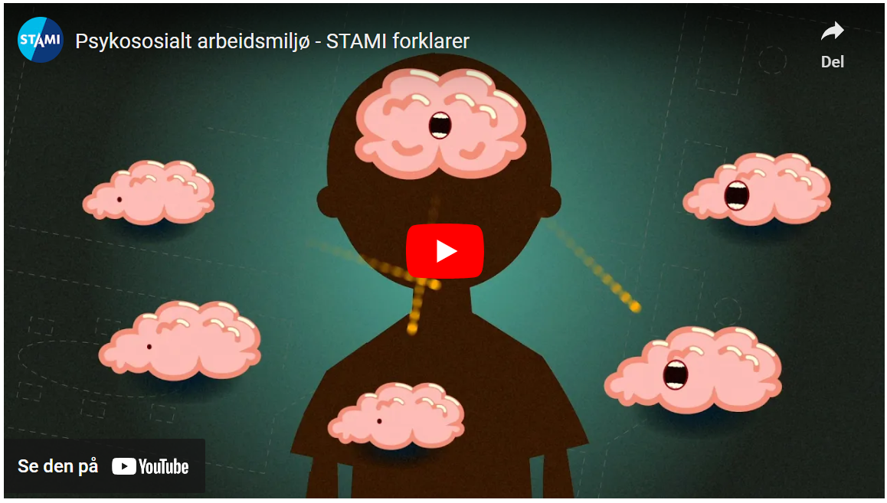
Psykososialt arbeidsmiljø - STAMI forklarer - STAMI

Slide 9
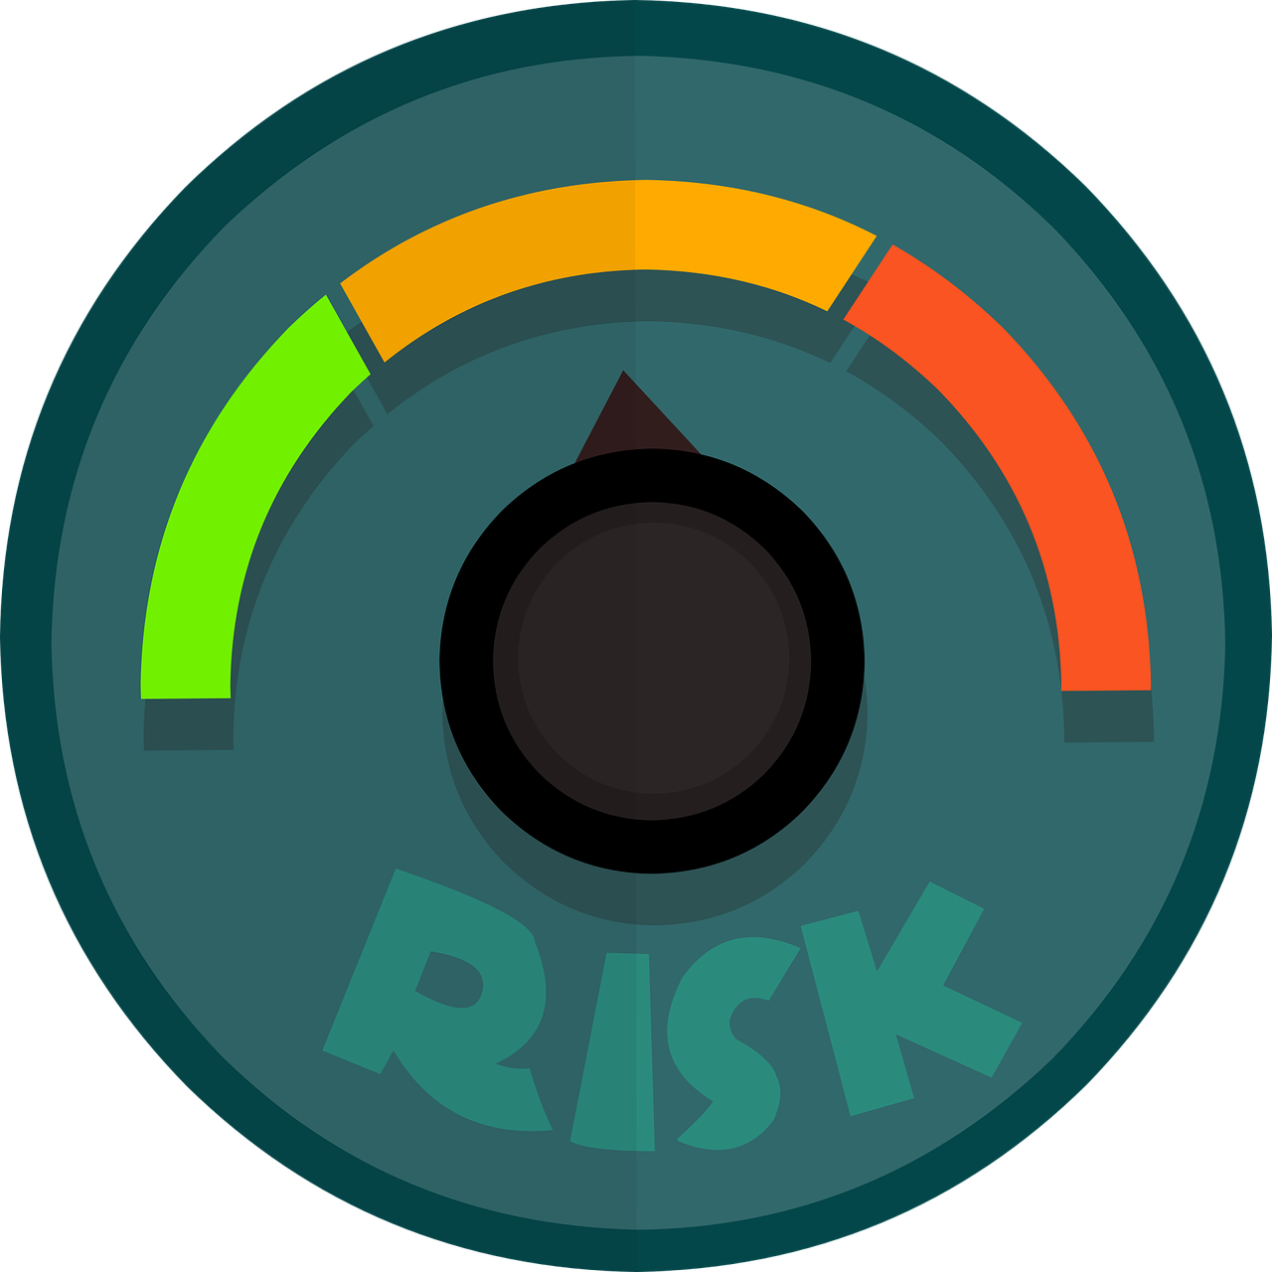
Gruppeoppgave 5
Hvilke risikoforhold har dere på deres arbeidsplass som kommer under:
  Fysisk
  Psykososial
  Organisatorisk
Skriv de ned i gruppen
Notes:
Gjennomføring:
Bruk samme dialogmodell som sist, men bytt møteleder og referent.
I denne oppgaven er vi opptatt av å få frem risiko knyttet til både produksjon (eks. matvaresikkerhet) og fysiske, organisatoriske og psykososiale risikomomenter knyttet til de ansatte.

Slide 10
Gruppeoppgave 5
Fysisk
Psykososiale faktorer
Organisatoriske
Notes:
Skriv inn svar på oppgave 4 i plenum

Slide 11
AML § 4-3.Krav til det psykososiale arbeidsmiljøet
Psykososiale arbeidsmiljøfaktorer er i tillegg til forhold som nevnt i tredje til sjette ledd blant annet
1
2a
2b
2c
2d
Arbeidet skal organiseres, planlegges og gjennomføres slik at de psykososiale arbeidsmiljø-faktorene i virksomheten er fullt forsvarlige ut fra hensyn til arbeidstakernes helse, sikkerhet og velferd
Uklare eller motstridende krav og forventninger i arbeidet
Emosjonelle krav og belastninger i arbeid med mennesker
Arbeidsmengde og tidspress som innebærer ubalanse mellom arbeidet som skal utføres, og den tiden som er til rådighet
Støtte og hjelp i arbeidet

Slide 12
AML § 4-3.Krav til det psykososiale arbeidsmiljøet
3
4
5
6
7
Arbeidet skal legges til rette slik at arbeidstakers integritet og verdighet ivaretas
Arbeidet skal søkes utformet slik at det gir mulighet for kontakt og kommunikasjon med andre arbeidstakere i virksomheten
Arbeidstaker skal ikke utsettes for trakassering eller annen utilbørlig opptreden
Arbeidstaker skal, så langt det er mulig, beskyttes mot vold, trusler og uheldige belastninger som følge av kontakt med andre
Departementet kan i forskrift gi nærmere bestemmelser om gjennomføringen av kravene i denne paragraf
Notes:
Forklar hva ordet integritet betyr. Finn definisjon!

Slide 13
Prioriteringer
1
2
3
Notes:
Ta frem de tre prioriterte områdene gruppene kom frem til at de ønsket å videreutvikle eller forbedre på HMS området fra oppgave 3 del 1 av opplæringen.
Spør deltakeren om de ønsker å endre prioriteringer, eller er de fortsatt de samme?
Er det flere som må tilføres etter denne gjennomgangen?

Slide 14
Caser
Kriterier
  Det skal være behov for å gjøre både fysiske, organisatoriske, og psykososiale tiltak
  Avviket må være av en slik karakter, at det må kommuniseres til hele personalgruppa
Lag en case basert på risikobildet dere har jobbet med. Casen skal beskrive en situasjon som utløser behov for risikotiltak
Casen skal løses av en av de andre gruppene, og den skal diskuteres på tvers
Notes:
Bruk 30 minutter i gruppene til å lage caser. Del ut eller be de ta et bilde.
Casene byttes med andre grupper og løses av de.
Bruk en av metodene foreslått i veiledningen, eller velg en egen.

Slide 15
Presentasjon fra gruppene i plenum
Notes:
Legg også vekt på samarbeidet i gruppen:
Hvordan jobbet dere i gruppen?
- Hva var utfordrende?
- Fikk alle kommet til orde?
- Var alle enige?
- Noe som fanget særlig interesse?
ALLE PRESENTERER SINE LØSNINGER PÅ CASENE

Slide 16
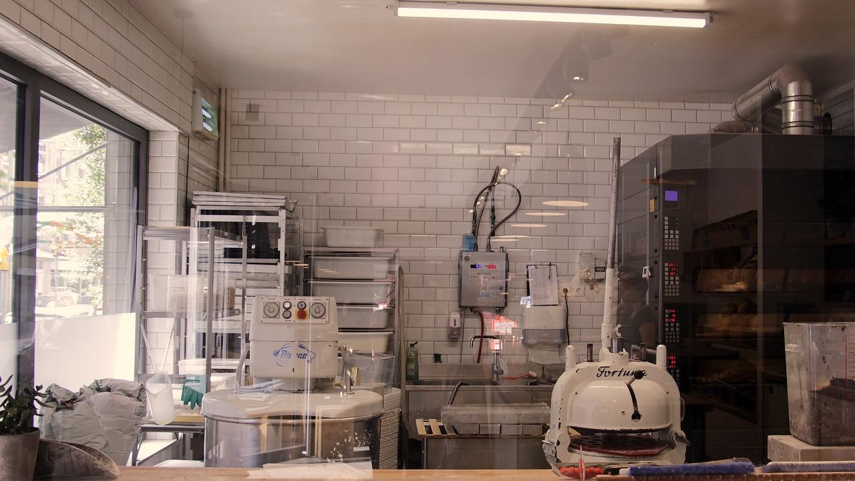
Evaluering del 2
På hvilken måte har du blitt mer bevisst risikokartlegging på egen arbeidsplass når det gjelder fysiske, organisatoriske og psykososiale faktorer?
På hvilken måte vurderer du deg selv som mer handlekraftig i å avdekke risiko og ta gode valg på arbeidsplassen?
IA-BRANSJEPROGRAMMET FOR NÆRINGSMIDDELINDUSTRIEN

Slide 17
Takk for i dag!

